Slide 1
Range DP
151
Matrix Chain Multiplication dan Palindrome Partitioning
Competitive Programming · Day 151

Slide 2
00
Sebelum Mulai
Materi ini tentang apa, dan kapan ia dipakai

Slide 3
Materi Ini Tentang Apa
Range DP bekerja pada interval: dp[l][r] menyimpan jawaban untuk potongan dari l sampai r, dan dihitung dengan mencoba semua titik pecah.
State-nya sepasang batas
dp[l][r] berarti jawaban terbaik untuk bagian l sampai r. Jumlah state-nya sekitar n²/2, dan tiap state mencoba sampai n titik pecah — totalnya O(n³).
Urutannya berdasarkan panjang
Interval pendek harus dihitung lebih dulu karena interval panjang bergantung padanya. Karena itu loop terluarnya adalah panjang, bukan l atau r.
Contoh khasnya
Matrix chain multiplication, memotong tongkat dengan biaya, palindrome partitioning, dan permainan mengambil dari dua ujung.
Batas praktisnya sekitar n = 500
Karena O(n³), n = 500 berarti 1,25 x 10^8 operasi. Di atas itu perlu optimasi seperti Knuth atau divide and conquer.

Slide 4
Kapan Dipakai, Kapan Tidak
Kenali dari operasi yang menggabungkan dua bagian bersebelahan menjadi satu.
PAKAI KETIKA
JANGAN PAKAI KETIKA
v
Ada operasi menggabungkan atau memecah bagian yang bersebelahan
x
Bagian yang digabung tidak harus bersebelahan — range DP tidak berlaku
v
Biaya penggabungan bergantung pada kedua bagian yang digabung
x
n besar; O(n³) tumbuh sangat cepat
v
Soal palindrom yang meminta pemotongan atau penyisipan minimum
x
Urutan penggabungan tidak memengaruhi hasil — biasanya ada solusi greedy yang jauh lebih sederhana
v
n cukup kecil, biasanya di bawah 500
Ciri paling khas: jawabannya bergantung pada URUTAN penggabungan. Bila urutannya tidak penting, kemungkinan besar itu bukan range DP.

Slide 5
Posisi Materi Ini
Materi ini tidak berdiri sendiri. Di kiri adalah yang sebaiknya sudah kamu kuasai, di kanan adalah yang terbuka setelah materi ini selesai.
PRASYARAT
SETELAH INI
DP pada grid (Day 150)
Knuth optimization
MATERI INI
Range DP
LCS (Day 149)
Divide & conquer DP
Interval sebagai state, diisi dari yang terpendek ke yang terpanjang.
DP pada pohon
Range DP adalah tempat pertama di mana urutan pengisian tabel benar-benar harus dipikirkan. Ini latihan yang bagus sebelum masuk ke DP pada pohon.

Slide 6
Agenda
01 Ciri Soal Range DP
05 Matrix Chain Multiplication
02 Ide Titik Pecah
06 Palindrome Partitioning
03 Urutan Pengisian Tabel
07 Contoh Soal & Pembahasan
04 Kerangka Kode
08 Optimasi & Latihan

Slide 7
01
Ciri Soal Range DP
State-nya adalah sebuah interval, bukan satu titik

Slide 8
Mengenali Range DP
Kata kunci yang sering muncul: gabungkan, pecah, kurung, hapus dari kedua ujung.
State berupa interval
dp[l][r] = jawaban terbaik untuk bagian array dari indeks l sampai r. Ukurannya n × n.
Keputusan berupa titik pecah
Interval [l, r] dipecah menjadi [l, m] dan [m+1, r]. Semua nilai m dicoba, lalu diambil yang terbaik.
Biaya penggabungan
Menggabungkan dua bagian punya biaya sendiri yang bergantung pada l dan r. Inilah yang membedakan tiap soal.
Kompleksitas
Jumlah state n², biaya transisi O(n) karena mencoba semua titik pecah. Total O(n³) — aman untuk n sampai sekitar 500.
Contoh soal
Matrix chain multiplication, palindrome partitioning, burst balloons, penggabungan tumpukan batu, dan optimal binary search tree.

Slide 9
02
Ide Titik Pecah
Coba semua kemungkinan pembelahan

Slide 10
Setiap Interval Dipecah Dua
Untuk menghitung dp[0][5], kita mencoba setiap titik pecah dan mengambil hasil terbaik.
i=0
i=1
i=2
i=3
i=4
i=5
dp[0][5] - yang ingin dihitung
dp[0][2]
dp[3][5]
pecah di m = 2
dp[0][0]
dp[1][5]
pecah di m = 0
dp[0][4]
dp[5][5]
pecah di m = 4
dp[l][r] = min atas m = l..r-1 dari ( dp[l][m] + dp[m+1][r] + biaya(l, r) )
Semua titik pecah dicoba. Karena kedua bagian lebih pendek, keduanya pasti sudah dihitung lebih dulu.

Slide 11
Kenapa Ini Benar
Alasan mengapa mencoba seluruh titik pecah menjamin hasil yang optimal.
Optimal substructure
Operasi terakhir pasti menggabungkan dua bagian yang bersebelahan. Kalau kedua bagian itu sudah optimal, hasil gabungannya juga optimal untuk titik pecah tersebut.
Semua kemungkinan dicoba
Karena kita tidak tahu di mana operasi terakhir terjadi, semua nilai m antara l dan r−1 diuji satu per satu.
Kedua bagian selalu lebih pendek
Panjang [l, m] dan [m+1, r] selalu kurang dari panjang [l, r]. Inilah yang menjamin urutan pengisian bisa dibuat.
Overlapping subproblem
Interval yang sama muncul sebagai bagian dari banyak interval yang lebih besar, sehingga menyimpannya sangat menguntungkan.

Slide 12
03
Urutan Pengisian Tabel
Bagian yang paling sering salah

Slide 13
Isi Berdasarkan PANJANG, Bukan Indeks
Kalau loop luar memakai l seperti biasa, dp[l][m] yang dibutuhkan bisa saja belum terisi.
r
r=0
r=1
r=2
r=3
r=4
l=0
1
2
3
4
5
panjang 1 - base case
l=1
1
2
3
4
panjang 2
l=2
1
2
3
panjang 3
panjang 4
l=3
1
2
panjang 5 - jawaban
l=4
1
Angka di dalam sel menunjukkan PANJANG interval. Isi tabel dari panjang terkecil ke terbesar, bukan dari indeks kecil ke besar.

Slide 14
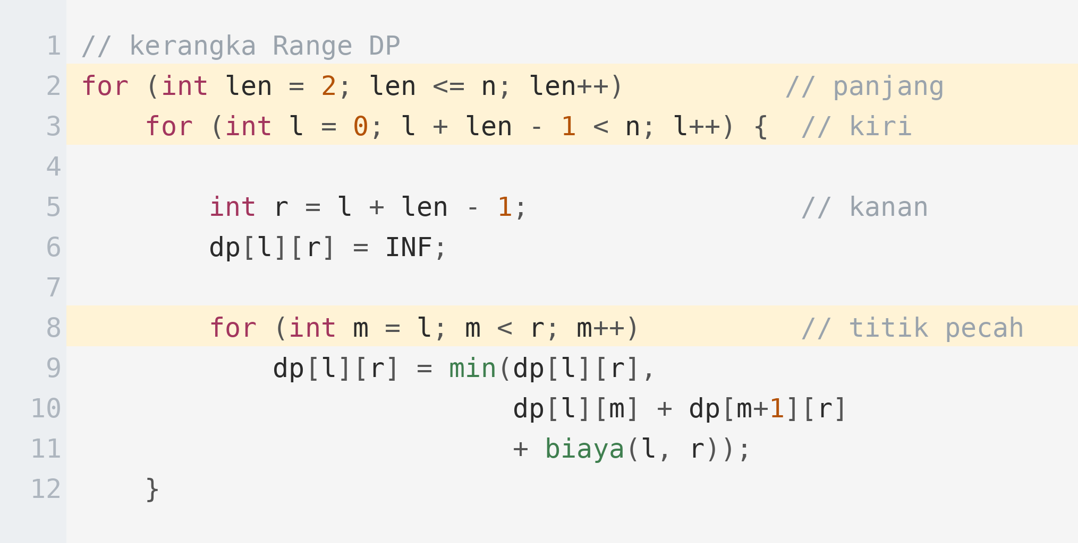
Kerangka Kode Range DP
Hafalkan bentuk tiga loop ini. Hampir semua soal Range DP memakai kerangka yang sama persis.

Slide 15
04
Matrix Chain Multiplication
Soal Range DP paling klasik

Slide 16
Rumusan Masalah
Perkalian matriks bersifat asosiatif: hasilnya sama, tetapi biayanya bisa jauh berbeda.
Ukuran matriks
Matriks ke-i berukuran p[i−1] × p[i]. Untuk n matriks, dibutuhkan n+1 angka dimensi.
Biaya satu perkalian
Mengalikan matriks a × b dengan b × c membutuhkan a · b · c operasi perkalian skalar.
Yang ditanya
Urutan pengelompokan kurung yang membuat total operasi paling sedikit.
Transisi
dp[l][r] = min atas m dari ( dp[l][m] + dp[m+1][r] + p[l−1] · p[m] · p[r] ). Suku terakhir adalah biaya menggabungkan kedua hasil.
Contoh dampaknya
Untuk dimensi 40, 20, 30, 10, 30 — urutan terbaik butuh 26.000 operasi, sedangkan urutan terburuk butuh 120.000. Lima kali lipat lebih boros.

Slide 17
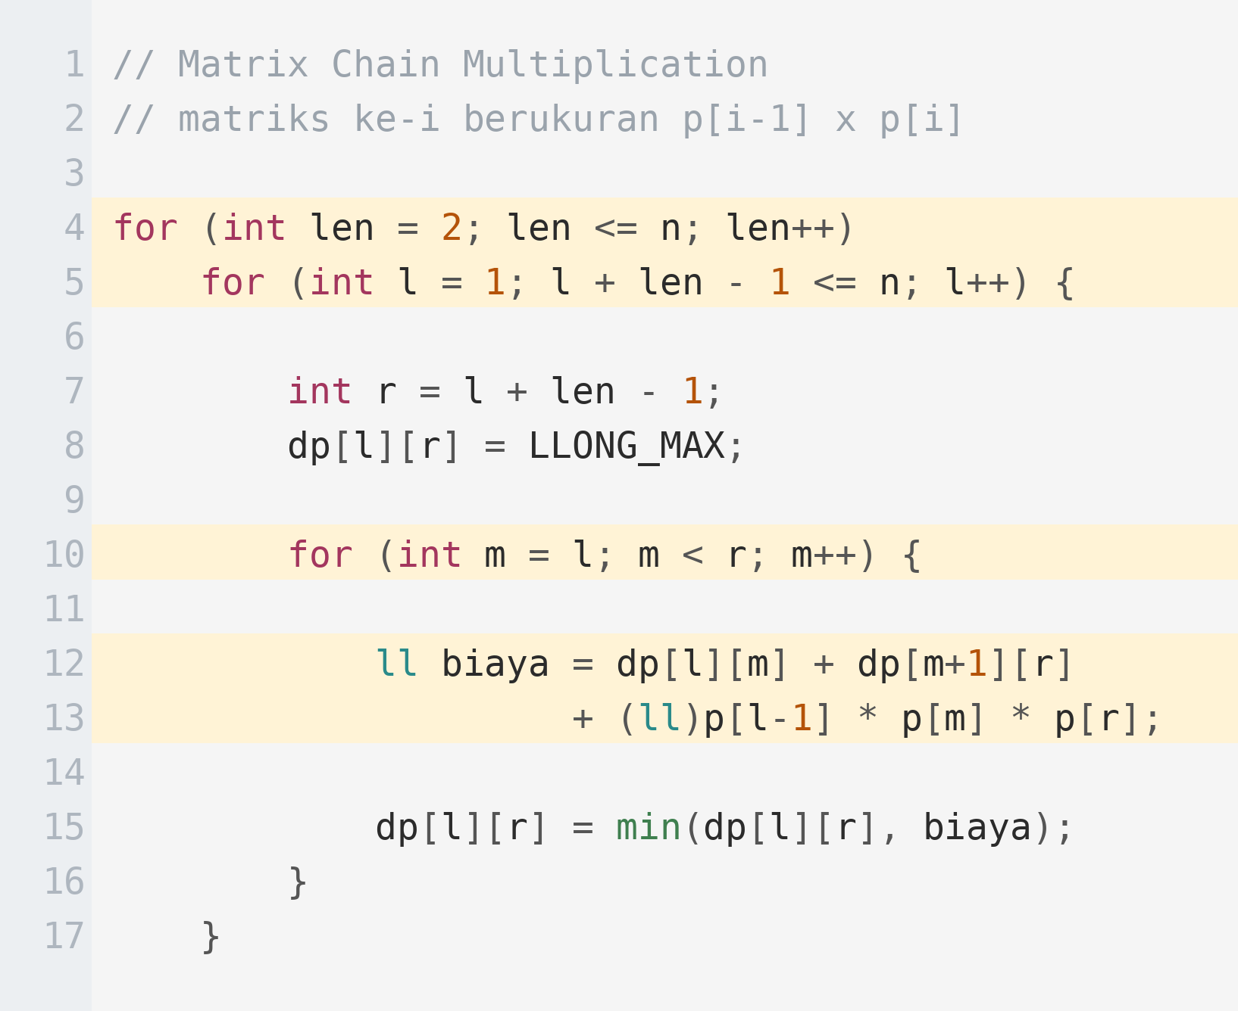
Implementasi
Perhatikan indeks p[l−1], p[m], dan p[r] — inilah bagian yang paling sering tertukar.

Slide 18
05
Palindrome Partitioning
Range DP digabung dengan DP 1D

Slide 19
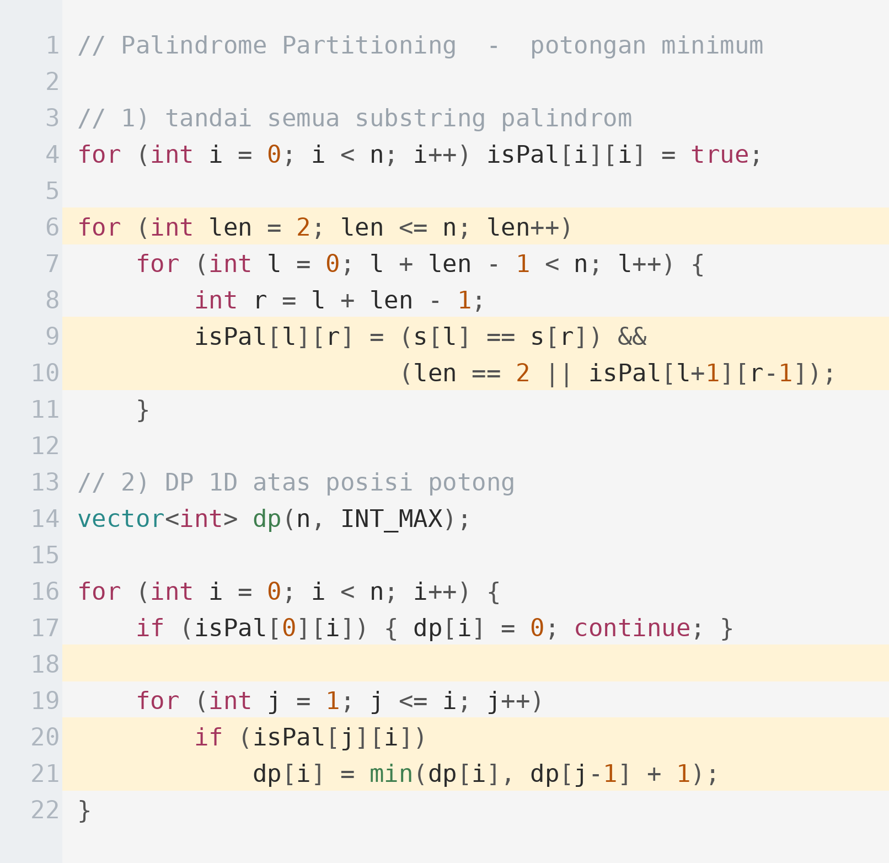
Dua Tahap
Soal ini menunjukkan pola umum: hitung dulu tabel bantu, lalu jalankan DP di atasnya.
Tahap 1 — dengan Range DP, tandai setiap substring apakah palindrom. Sebuah substring palindrom bila huruf ujungnya sama DAN bagian dalamnya juga palindrom.
Tahap 2 — dengan DP 1D, cari jumlah potongan minimum. dp[i] = potongan minimum untuk i+1 huruf pertama.
Tahap 1 memakai urutan panjang, seperti Range DP biasa
Tahap 2 memakai DP 1D biasa
Total O(n²)

Slide 20
06
Contoh Soal
Matrix Chain Multiplication

Slide 21
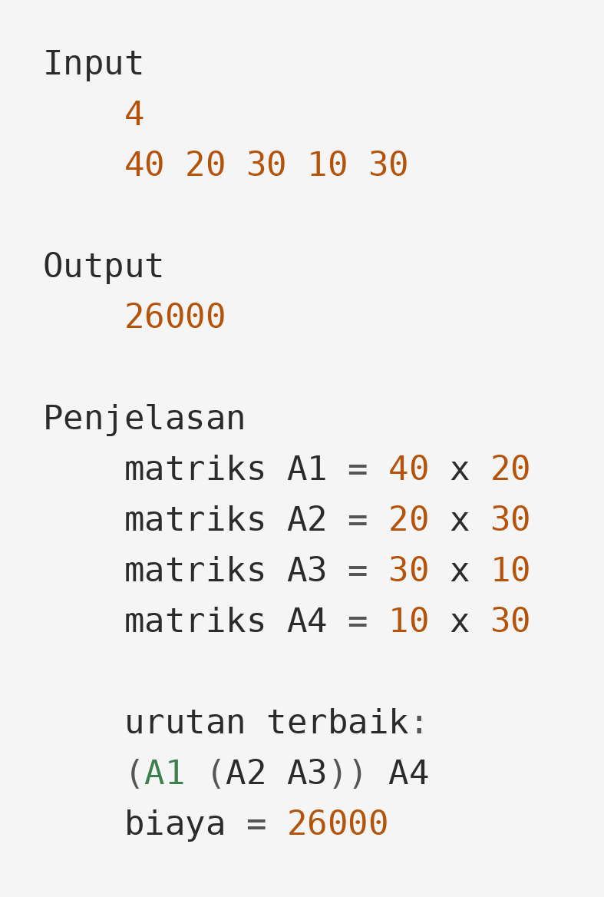
Contoh Soal — Matrix Chain
SOAL
Perkalian Rantai Matriks
Diberikan n matriks yang akan dikalikan berurutan. Matriks ke-i berukuran p[i−1] × p[i].
Tentukan jumlah operasi perkalian skalar paling sedikit dengan memilih urutan pengelompokan kurung yang tepat.
1 ≤ n ≤ 500
1 ≤ p[i] ≤ 500
Hasil muat dalam long long

Slide 22
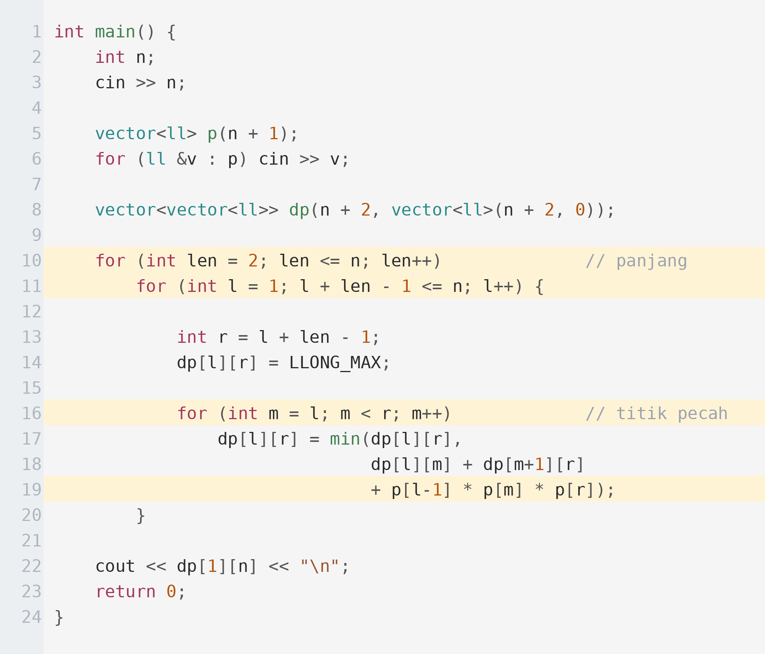
Pembahasan
Kompleksitas O(n³) = 500³ = 1,25 × 10^8 — batasnya ketat, tetapi operasinya ringan sehingga masih lolos.
1
Base case dp[l][l] = 0: satu matriks tidak butuh perkalian apa pun. Sudah terpenuhi karena tabel diisi nol.
2
Loop terluar atas PANJANG interval — ini yang menjamin dp[l][m] dan dp[m+1][r] sudah siap.
3
Loop kedua menentukan ujung kiri, ujung kanan dihitung dari panjangnya.
4
Loop ketiga mencoba semua titik pecah. Inilah sumber faktor n ketiga.
5
Biaya penggabungan p[l-1] * p[m] * p[r]: baris matriks kiri, kolom sambungan, dan kolom matriks kanan.

Slide 23
Soal Sekeluarga
Semuanya memakai kerangka tiga loop yang sama.
Soal | Biaya penggabungan | Catatan
Matrix chain | p[l−1] · p[m] · p[r] | klasik, paling sering keluar
Stone merging | jumlah batu pada [l, r] | pakai prefix sum untuk biayanya
Palindrome partition | 1 bila potong | digabung dengan DP 1D
Burst balloons | a[l−1] · a[m] · a[r+1] | pecah di balon TERAKHIR, bukan pertama
Optimal BST | jumlah frekuensi pada [l, r] | biaya kedalaman pencarian

Slide 24
Kesalahan Umum & Optimasi
Jebakan yang sering terjadi, dan cara mempercepat solusinya bila masih terlalu lambat.
Loop luar memakai l, bukan panjang
Ini kesalahan nomor satu pada Range DP. Akibatnya dp[l][m] dibaca sebelum terisi, dan jawabannya salah tanpa error apa pun.
Indeks biaya tertukar
Pada matrix chain, p[l−1] · p[m] · p[r] mudah tertukar menjadi p[l] · p[m] · p[r]. Uji dengan dua matriks saja untuk memastikan.
Lupa long long
Biaya perkalian matriks bisa mencapai ratusan juta dan menjumlah dengan cepat.
Knuth Optimization
Bila biaya memenuhi quadrangle inequality, batas loop titik pecah bisa dipersempit menggunakan opt[l][r−1] sampai opt[l+1][r]. Kompleksitas turun dari O(n³) menjadi O(n²).

Slide 25
Latihan Mandiri
Kerjakan berurutan dari yang paling mudah. Untuk setiap soal, tulis dulu empat langkahnya di kertas sebelum mengetik.
LeetCode: Burst Balloons, Palindrome Partitioning II, Minimum Cost to Cut a Stick, Strange Printer
AtCoder DP Contest: soal N (Slimes) — penggabungan tumpukan dengan prefix sum
Matrix chain multiplication beserta rekonstruksi letak kurungnya
Variasi: hapus batu dari salah satu ujung — state tetap interval
Terapkan Knuth Optimization pada stone merging, ukur perbedaan waktunya
Latih menulis kerangka tiga loop dari ingatan sampai lancar

Slide 26
Ringkasan
Empat hal yang harus melekat sebelum lanjut ke materi berikutnya.
State berupa interval
dp[l][r], dengan keputusan berupa titik pecah m di antara keduanya.
Urutan pengisian berdasarkan panjang
Bukan berdasarkan indeks kiri. Ini syarat mutlak agar sub-interval sudah siap.
Kompleksitas O(n³)
Aman untuk n sampai sekitar 500. Bisa turun ke O(n²) dengan Knuth Optimization.
Berikutnya — Day 152
Rekonstruksi jalur: menelusuri jawaban DP, bukan hanya nilainya.

